Slide 1

Африканська чума свиней (АЧС)
Профілактичні заходи проти епідемії
Правовий орган: Корейська асоціація виробників свинини Хандон
Корейська асоціація ветеринарів свиней
Корейське Об’єднання Виробників Свинини

Slide 2

Зміст
Пояснення Африканської чуми свиней (АЧС)
Виникнення АЧС та шлях розповсюдження
Заходи безпеки на свинофермі

Slide 3
1. Пояснення Африканської
чуми свиней (АЧС)

Slide 4
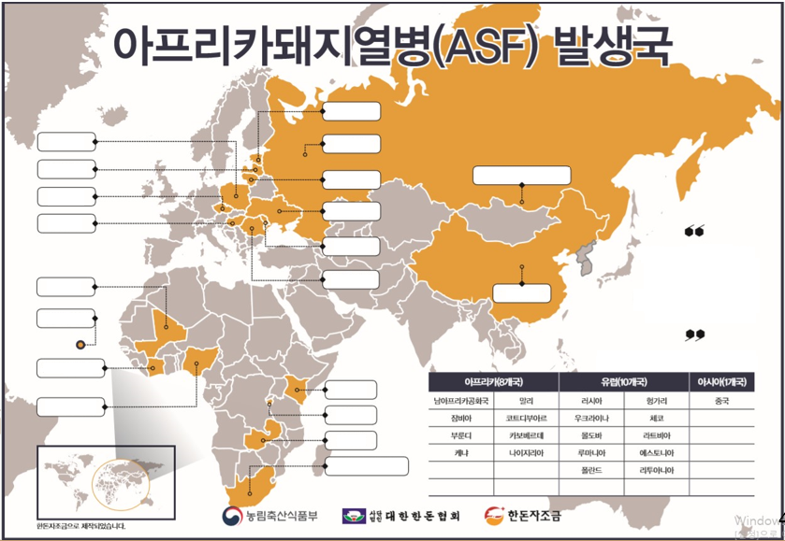

1) Розповсюдження АЧС у світі
( дані за 2016.1~2018.8 )
Пройшовши Європою АЧС вперше виявлено в Китаї 3 серпня …верогідність виявлення АЧС в Кореї дуже висока
Естонія
Польща
Росія
Латвія
Литва
Росія. Територія,
приближена до Монголії
Чехія
Угорщина
Україна
Молдова
«До уваги працівників свиноферм та тваринництв, будь ласка, не подорожуйте в країни, в яких виявлена Африканська чума свиней.»
Малі
Румунія
Китай
Кабо-Верде
За даними на 01.01.2016-20.08.2018
Кот-Д’івуар
Африка (8 країн) |  | Європа (10 країн) |  | Азія (1 країна)
ПАР | Малі | Росія | Угорщина | Китай
Замбія | Кот-Д’івуар | Україна | Чехія
Бурунді | Кабе-Верде | Молдова | Латвія
Кенія | Нігерія | Румунія | Естонія
 |  | Польща | Литва
Кенія
Нігерія
Бурунді
Замбія
Південно-Африканська
республіка
Складено за допомогою власних коштів
Корейського Об’єднання Виробників Свинини
Правовий орган: Корейська асоціація виробників свинини Хандон
Корейське Об’єднання Виробників Свинини
Міністерство Сільського господарства, продовольства та розвитку ферм

Slide 5
1) Розповсюдження АЧС у світі
( за даними на 2018.8 )
Існує необхідність в підготовці превентивних заходів через можливість поширення АЧС через Китай - провінції Ляонін, Хенань, Цзянсу, Чжецзян і Аньхой, з яких прибуває багато відвідувачів в Корею, створюючи можливість розповсюдження.
Розповсюдження АЧС в Китаї (За даними на 31 вересня)
Номер | Дата | Регіон | Зараження | Смертність | Нотатки
1 | ‘18.8.3 | Місто Шеньян, Ляонін | 383 | 47 | Забій 7,733 голів на 3 км
2 | ‘18.8.16 | Місто Чженчжоу, Хенань | 260 | 30 | Знайдено на бойні * Результати з ферми провінції Хейлунцзян негативні
3 | ‘18.8.19 | Місто Унганг, Цзянсу | 615 | 88
4 | ‘18.8.23 | Місто Веньчжоу, Чжецзянг | 430 | 340
5 | ‘18.8.30 | Місто Мухо, Аньхой | 459 | 80

Slide 6
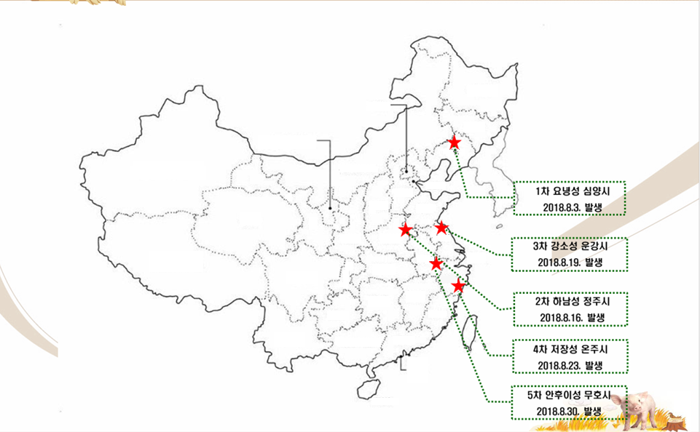
1) Розповсюдження АЧС у світі
( за даними на 2018.8 )
Хейлунцзян
Пекін
Нінся-Хуейський
автономний район
Гірін
Автономний район Внутрішня Монголія
Ляонін
Синьцзян-Угурійський автономний район
Перша хвиля розповсюдження
Місто Шеньян, Ляонін
2018.8.3
Хебей
Чонджін
Ганьсу
Шаньсі
Шандунь
Цинхай
Шеньси
Хенань
Цзянсу
Третя хвиля розповсюдження
Місто Унганг, Цзянсу
2018.8.19
Аньхой
Шанхай
Тібетський автономний район
Сичуань
Чунцин
Хубей
Чжецзян
Друга хвиля розповсюдження
Місто Чженчжоу, Хенань
2018.8.16
Хунань
Дзяньсі
Гуйчжоу
Фуцзянь
Тайвань
Юньнань
Гуансі-чжуанський авт. район
Гуандун
Четверта хвиля розповсюдження
Місто Веньчжоу, Чжецзянг
2018.8.23
Гонконг
Макао
П’ята хвиля розповсюдження
Місто Мухо, Аньхой
2018.8.30
Хайнань

Slide 7
2) Період виживання вірусу АЧС
Вірус ASFV стійкий до навколишнього середовища,
Період виживання складає до 1000 днів в замороженому м'ясі
Категорія | Період виживання вірусу ASF | Категорія | Період виживання вірусу ASF
М'ясо з кістками або без них Фарш | 150 днів | кишки При кімнатній температурі, корумпована кров забруднені свині | 105 днів
Солоне м'ясо | 182 дні | (Висущена) шкіра / жир | 300 днів
Приготоване м'ясо (70 ℃ протягом 30 хвилин) | 0 днів | Кров, збережена при температурі 4℃ | 18 місяців
В'ялене м'ясо | 300 днів | Фекалії при кімнатній температурі | 11 днів
Копчее і безкісткове м'ясо | 30 днів | Забрана кров | 15 тижнів
Заморожене м'ясо | 1,000 днів | Забруднений свинарник | 1 місяць
Охолоджене м'ясо | 110 днів
* Зазначений період являє собою відомий або передбачуваний максимальний період і може варіюватися в залежності від
температури навколишнього середовища і вологості.
* Див. Керівництво ASF FAO (здатність виживання ASFV у продуктах тваринництва)

Slide 8
2. Виникнення АЧС та шлях розповсюдження

Slide 9
1) Ризик виникнення
(Продукти із свинини) незаконний імпорт свинини та продуктів із свинини туристами, які відвідують країну походження, і жителів країни
походження.захворювання
(Залишки їжі) Поширення через забруднену їжу, залишеної з корабля або літака
(Дикий кабан) Поширення прямим або непрямим контактом з інфікованими
дикими кабанами
(Посередник) Поширення через переносника, такого як, лічина кліща
(Інші) Приплив вірусу через відвідувачів з країни походження

Slide 10
2) Шляхи розповсюдження
На даний момент основними шляхами зараження є дикі кабани та продукти тваринництва з аеропортів і морських портів.
Шляхи розповсюдження | Країна, де виявлено зараження (рік виявлення)
Відходи свинини з аеропорту і морського порту (необроблені термічно) | Лісбон(1957), Мальта (1978), Грузія (2007)
Свинина і продукти зі свинини | Португалія (1960), Іспанія(1960), Італія (1983), Бельгія(1985)
Заражений дикий кабан | Росія(2007), Литва(2014), Польша(2014), Естонія(2014)
Заражені кліщі | Португалія(1999)

Slide 11
3. Заходи безпеки на свинофермі

Slide 12
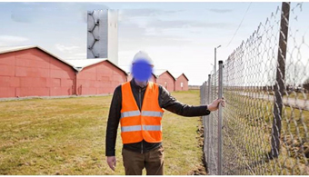
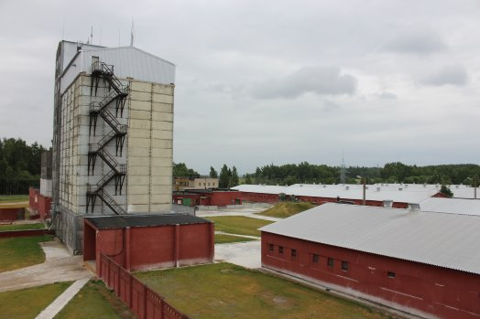
Інтерв’ю зі свиноферми в Литві,
де виявлено АЧС
Досвід датчан з АЧС на свинофермі в Литві
«Все добре працювало до ранку, поки деякі свиноматки не припинили харчуватися,» - каже фермер. «Коли я оглянув ферму, то побачив близько 5 свиноматок.
В деяких свиноматок був жар. Я подумав, що щось не так. Наступндого дня я поспілкувався ї головним менеджером і прийшов до висновку, що щось абсолютно не так. Ми поінформували місцевого ветеринара про це і попросили відвідати датського ветеринара. Датський ветеринар приїхав на ферму прямо з літака, його зустріли в аеропорту близько 11 вечора. Коли ми повернулися на ферму, близько 40 свиноматок були мертві. Все трапилося миттєво.»
Свиноферма в Литві, де виявлено АЧС

Slide 13
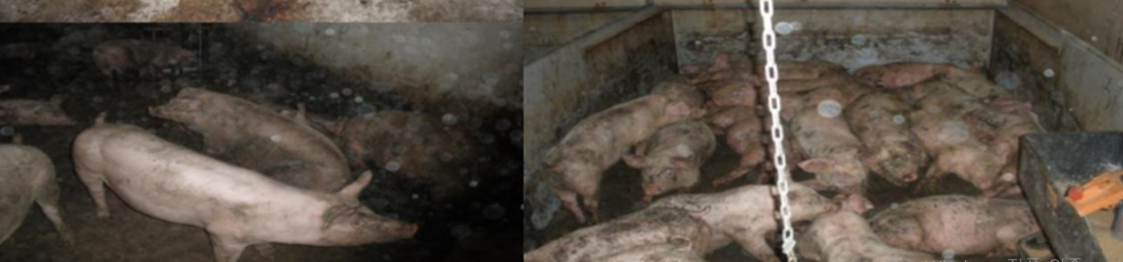
Інтерв’ю зі свиноферми в Литві,
де виявлено АЧС
Фермер описав, що сталося на фермі в той час як «найгірше, що я бачив». Вірус залишив на ньому глибоке враження.
«Я ніколи раніше нічого подібного не бачив. У цій ситуації ви нічого не можете зробити, крім як повідомити кого-небудь. Дихання здорової свиноматки стало грубим, і вона померла болісно. Ми були впевнені, що це була «чума свиней». Підтвердився факт наяви «свинної чуми». Якщо кровотеча відбувається в серці, тварина відразу ж помре, а якщо це станеться в інших органах, вона буде гинути повільно.»
«Знову ж таки, причини виникнення були повсюди. Проте, ніхто в той час не думав, що це була африканська свинна лихоманка. У минулому литовські урядові ветеринари використовували кращий приклад того, наскільки добре наші ферми працюють. що африканська свиня лихоманка ніколи не виникне саме на нащій фермі.»
* Джерело: Лі Сеунг-йон, лікар-ветеринар

Slide 14
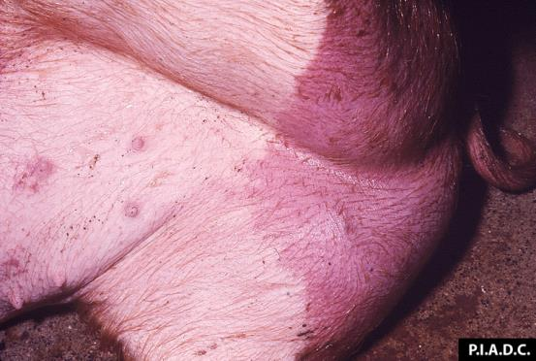
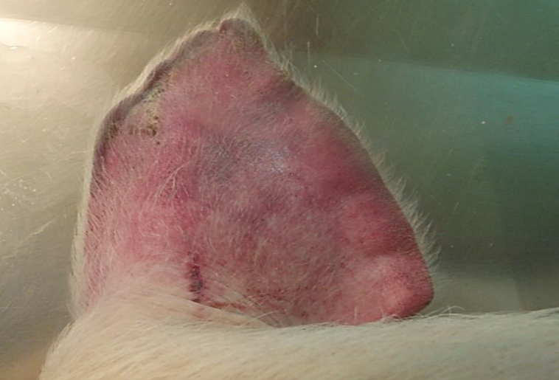
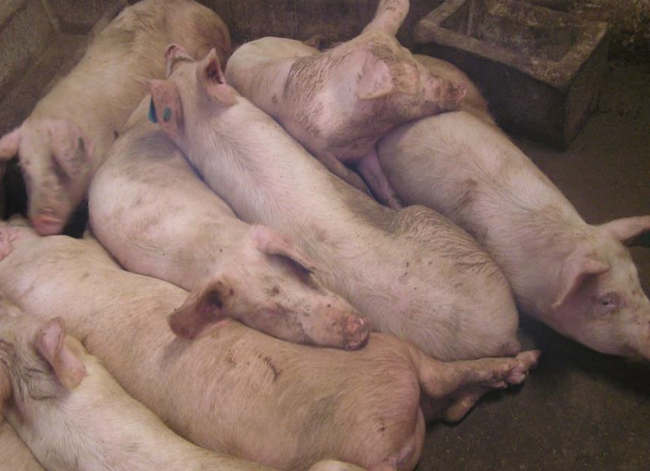
1) Миттєво повідомьте при виникненні
жару і загибелі тварин
Найважливіша роль ферм полягає в ранньому виявленні
та швидкої звітності..
Давайте негайно повідомимо в разі незрозумілої високої температури або збільшення випадків смертності серед
наших тварин!
- Заклик до повідомлення у випадку підозри на АЧС
(штаб-квартира карантину) 1588-9060 / 4060 -
Як фермери, так і робітники мають бути ознайомленими
з основними симптомами АЧС і проводитимуть періодичні клінічні перевірки!

Slide 15
2) Запам’ятайте ключові симптоми
раннього виявлення
Залежно від патогенності інфікованого вірусу клінічні симптоми розрізняються, зазвичай проявляючись як гостра або
гостра сердечна інфекція.
<Гостра сердечна форма>
Без проявлення симтомів смерть тварини настає протягом 1-4 днів
Необхідно повідомити про підозру на вірус, якщо є випадки загибелі тварин без наявної на те причини

Slide 16
2) Запам’ятайте ключові симптоми
раннього виявлення
<Гостра форма>
(Основні симптоми) Висока температура, знижена життєздатність, еритема, ціаноз, стілець, викидні, смертність
(Висока температура) Більше 41 ℃ висока температура, збільшення
частоти дихання
* Поросята мають симптоми високої температури
(через 2 ~ 3 дні після зараження)
(Знижена життєздатність)
Мобільність погана,
Свині лежать одна над одній.

Slide 17
2) Запам’ятайте ключові симптоми
раннього виявлення
(Еритема шкіри, ціаноз) Набрякання вух, голови, живота, сідниць, ніг
(Стул) головним чином симптоми помітні на передсмертній стадії
(Смерть) Близько 6 ~ 10 днів після інфекції. Після виникнення жару, доля смертності зростає.

Slide 18
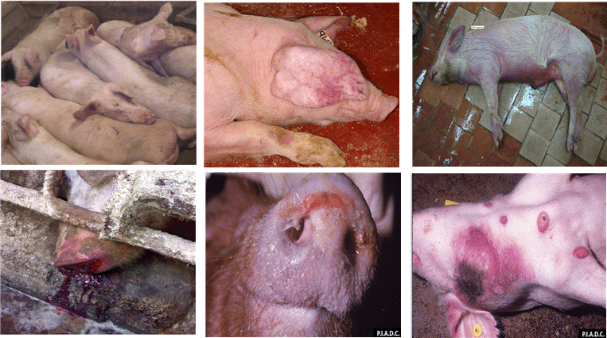
2) Запам’ятайте ключові симптоми раннього
виявлення <Підсумок>
1
2
3
4
5
6
1.Тенденція на кучкування серед свиней (Джерело: EURL INIA-CISA)
3. Почервоніння і набрякання кінцівок і живота
6. Шкірні запалення / кровотечі і некротичні частини *
* Джерело: www.cfsph.iastate.edu , Центр продовольчої безпеки і суспільної охорони здоров'я, Державний університет штату Айова, CVM.
2. Петехії в вусі (Фото: Лінда Мур.),
4. Носові кровотечі (Джерело: Росія ВНДІВіВ)
5. Кров-слиз слизові спінені віники *

Slide 19
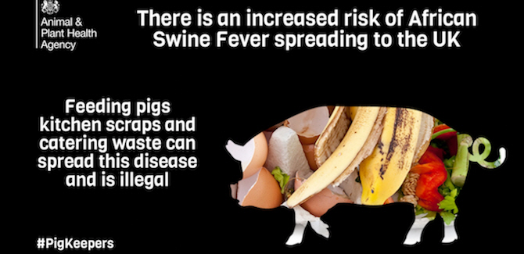
3) Обов'язкова термообробка залишків їжі
У Кореї налічується 384 (93 тисячі голів) свинокомплексів, 96 з них не мають отоплення ( За даними на період з З квітня 2018 року по травень від Міністерство сільського господарства і тваринництва - Центр досліджень гігієни тваринництва)
У свинофермах, які використовують залишки їжі як корм, відповідно до положень законодавства, їх необхідно термічно обробляти протягом більше 30 хвилин при температурі 80 ℃ (на основі глибокої температури)
У Європі, наприклад у Великобританії, ще залишається примітний рівень небезпеки поширення АЧС
Фото. Матеріали кампанії ASF в Великобританії
«Попередження ризику свиней»

Slide 20
4) Дотримання положень про заборону для
закордонних туристів
Заборона на відвідування країн АЧС, таких як Китай.
Коли подорож неминуча, забороняється відвідувати тваринницьку ферму, ринок худоби і т. д.
Країни для подорожей: (АЧС, AI, країни, країни, що не мають розповсюдження ящура) Сінгапур, Японія, Західна Європа, Північна Європа.
(Країни походження АЧС) 01.01.2016 починаючи з 19 країн Африки,
Європи та Азії (стандарти МЕБ)
Африка (8краін) | Європа (10 країн) | Азія (1 країна)
Південна Африка, Замбія, Бурунді, Кенія, Малі, Кот-д'Івуар, Кабо-Верде, Нігерія | Росія, Україна, Молдова, Румунія, Польща, Угорщина, Чехія, Латвія, Естонія, Литва | Китай
Не провозіть продукти тваринництва, такі як м'ясо, шинка, ковбаси, що не продаються в пункті призначення.

Slide 21
4) Дотримання положень про заборону для
закордонних туристів
Дотримуйтеся особистої гігієни (душ і т.д.) одразу після повернення додому
Не відвідуйте ферми з розведення худоби протягом 5 днів
Необхідно випрати одяг та взуття, які ви носили під час поїздки
Повідомлення про вліт/виліт(в тому числі транзит) з країн, де поширені інфекційні захворювання та дезинтифікація
- У разі порушення стягується штраф у розмірі до 5 мільйонів вон.

Slide 22
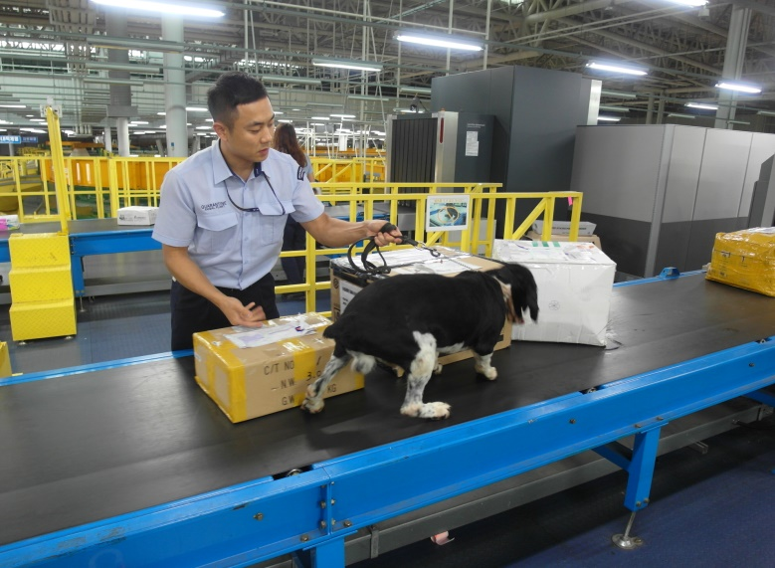
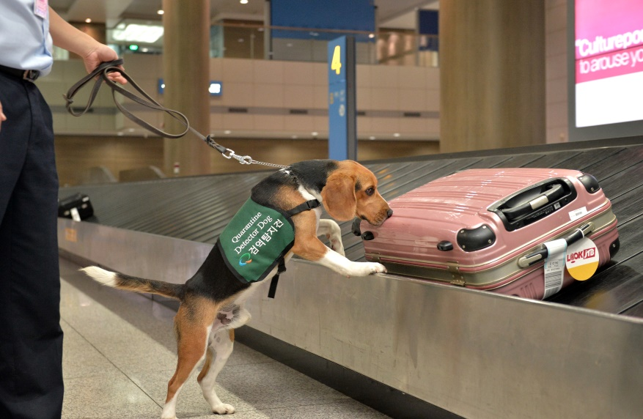
5) Запобігання розповсюдження серед
іноземних працівників
Фермер здійснює освіту з працівниками про методи запобігання АЧС
Освіта про заборону іноземним працівникам вживати свої власні продукти тваринництва або надсилати їх поштою
Коли фермер і його колеги приносять продукти тваринництва, вони негайно обробляють упаковку
<Заходи з стягання штрафів за незаконне перевезення продуктів тваринництва в карантин тільки в аеропорту>
Приблизно 2 000 штрафів на рік, в середньому 1 мільйон вон за випадок

Slide 23
5) Запобігання розповсюдження серед
іноземних працівників
Процедури контролю іноземних робітників, які відвідують їх країну
(Перебування за кордоном) Заборонено відвідувати місцеві тваринницькі ферми і ринок тваринницької продукції
(Перед від'їздом) Працівники самостійно перевіряють і утилізують продукти тваринництва перед посадкою в літак
(Одразу після надходження) Дезінфекція після повідомлення до карантинної штаб-квартирі в громадських портах
(Корея) Окреме розміщення працівників поза фермою (рекомендовано)
Прання одягу та взуття після повернення додому
Ретельна особиста гігієна: регулярний душ ітд
Не відвідувати ферму протягом 5 днів
При поверненні на ферму менеджер переглядає транспорт на предмет гігієни і наявності продуктів тваринництва

Slide 24
5) Запобігання розповсюдження серед
іноземних працівників
Запобігання розповсюдження серед іноземних працівників на свинофермах
Не замовляйте домашні продукти тваринного походження
(м'ясо, м'ясні продукти і т. д.) поштою.
Купівля м'яса поза ферми на вихідні та свята і пронесення їх на територію ферми заборонена
Після зустрічей з працівниками інших ферм, на вихідних і у свята, обов’язково вимийте руки перед поверненням
на ферму.Не запрошуйте робітників з інших ферм на ферму, де ви працюєте.
Не дозволяється відвідувати інші ферми.

Slide 25
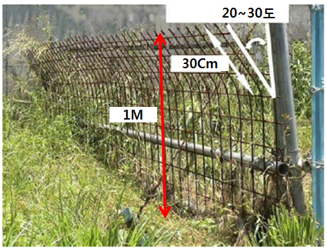
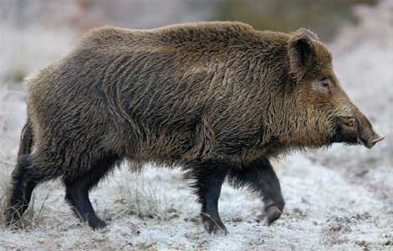
6) Усунення доступу до дикого кабана
Усунути доступ до кабана, повідомити при наявності контакту
і не приближатися
На фермі видаліть потенційну їжу для кабанів
Усунення приваблення кабанів до харчових відходів і корму на фермі
Утилізація фруктів та інших плодів.
Встановіть огородження навколо ферми
Висота 1 м або більше, інтервал сітки
10 см або менше
Від 20 до 30 градусів в напрямку обитання
Повідомляти про захоплення тварини дикої природи, коли з'являється дикий кабан
[Адреса повідомлення] Відділ з питань місцевого самоврядування та відділ державної служби
[Звітуйте якшо] Кабан завдає шкоди працівникам або знаходиться у занепокоєному стані.
Під кутом 20-30 градусів
Notes:
-

Slide 26
Дякуємо за увагу.

